Slide 1
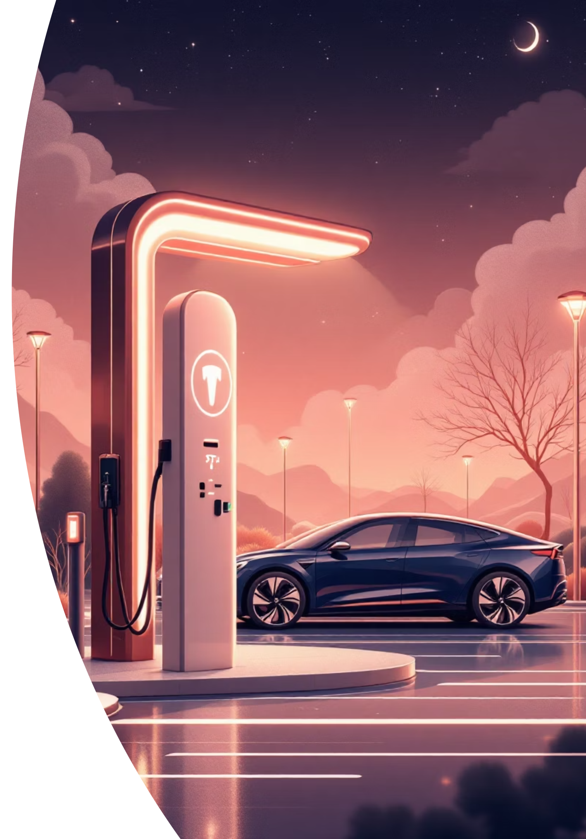


MultiPower
Organização e Otimização do Carregamento de Veículos Elétricos
Apresentação de Requisitos e Modelo de Conceitos
E2 - Análise
Equipa: Grupo Califórnia - Henrique, João, Nicolas - 28 de Outubro de 2025

Slide 2

Metodologia de Investigação e Levantamento de requisitos
01
Pesquisa Documental e Análise de APIs
Análise de plataformas públicas como Mobi.e, Galp e Shell Recharge para compreender ecossistema existente.
02
Definição de Personas e Cenários
Identificação de utilizadores principais: condutor típico, fornecedor de carga e administrador da plataforma.
03
Levantamento de Requisitos Iterativo
Análise de casos de uso, regras de negócio e iteração contínua com validação
técnica.
04
Validação Técnica e Integrações
Provas de conceito com pagamentos, mapas, autenticação e monitorização de
veículos.
2

Slide 3





Atores Principais do Sistema
Cliente/Condutor
Utilizador final que carrega o veículo através da aplicação.
Fornecedor de Carga
Estações e operadores B2B que disponibilizam pontos de recarga.
Administrador
Gestão, suporte, monitorização e operações da plataforma.
Fornecedor de Energia
Medição, telemetria e dados de consumo energético.

Slide 4

Casos de Utilização — Visão Geral
UC1 — Postos de Carga
UC2 — Gestão de Veículos
Descobrir pontos próximos
Adicionar/editar dados
Consultar disponibilidade
Monitorar autonomia
Navegação ao local
Sincronização automática
UC3 — Suporte ao Cliente
UC4 — Pagamentos
Sistema de tickets
Efetuar transações
Mensagens em tempo real
Histórico de pagamentos
Avaliações de serviço
Gestão de métodos
UC5 — Conta e Autenticação
UC6 — Análise e Consultoria
Registo e login
Recomendações inteligentes
Recuperação de dados
Comparações de tarifas
Gestão de perfil
Chatbot assistente

Slide 5

Requisitos Não Funcionais Prioritários
Otimização de Recursos
Consumo mínimo de bateria e dados; atualizações de mapa eficientes e modo offline.
Compatibilidade de Dispositivos
Suporte a devices de gama média (≥3GB RAM, Android 10+, iOS 13+).
Performance Crítica
Pesquisa <3s, pagamento <10s, atualização de mapa a cada 30s.
Segurança e Privacidade
Cifrado de dados, 2FA opcional, conformidade RGPD, sem tracking contínuo.

Slide 6
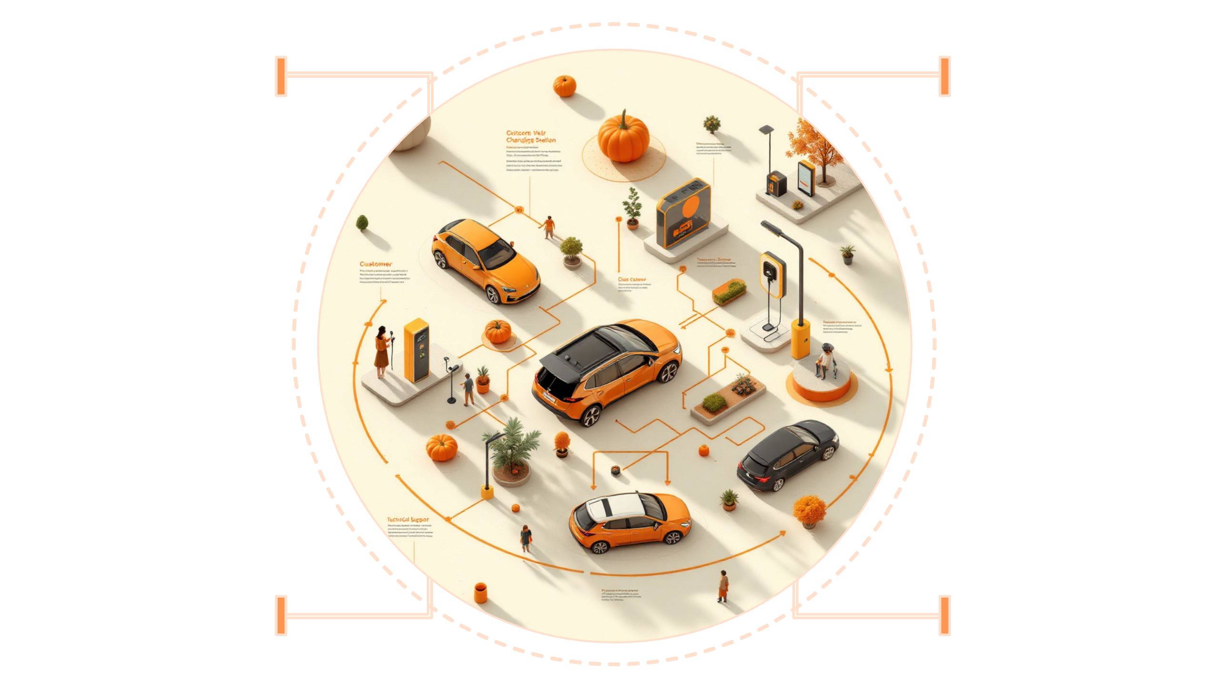
Modelo do Domínio — Conceitos Principais
Cliente
Veículo
Conta associada ao usuário
Sessão de recarga registrada
Posto de Carga
Pagamento e método disponíveis
Suporte Técnico
Consulta inteligente para problemas
Mapeamento dos principais conceitos, entidades e suas relações no domínio de otimização de carregamento de veículos elétricos.
6

Slide 7
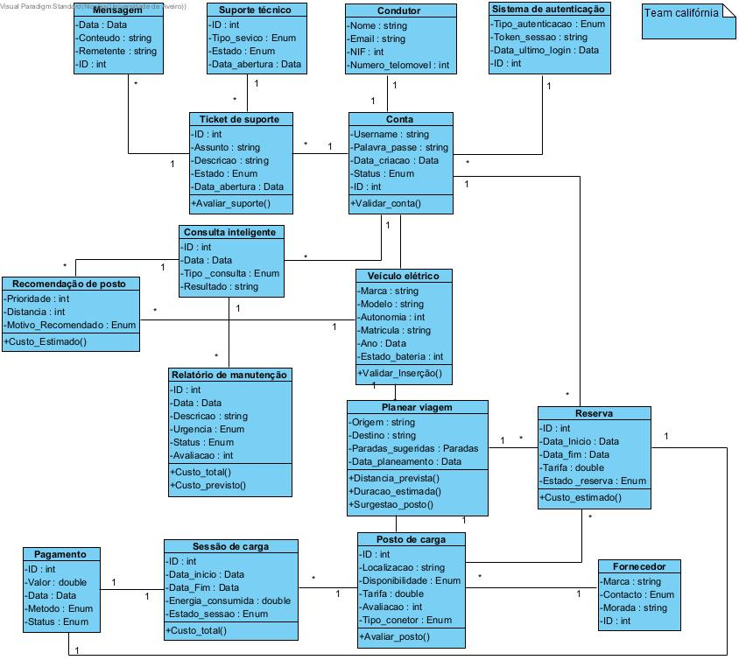
7

Slide 8
Roadmap por Épicos — Mapeamento Estratégico
Épico A — Núcleo
1
Descoberta e Recarga (UC1, UC4): MVP com funcionalidades essenciais de busca, seleção, pagamento e recarga.
Épico B — Gestão de Veículos
2
UC2: Adicionar/editar veículos, sincronização automática de dados e monitorização em tempo real.
Épico C — Conta e Segurança
3
UC5: Registo, autenticação, 2FA e gestão segura de métodos de pagamento.
Épico D — Suporte e Feedback
4
UC3: Chatbot básico, sistema de tickets e avaliações de satisfação.
Épico E — Inteligência Artificial
5
UC6: Recomendações inteligentes, relatórios de consumo e previsões com analytics avançada.
8

Slide 9

Aprendizagens Críticas na análise
Integração de APIs é Fundamental
Disponibilidade em tempo real e variedade de formatos de dados exigem arquitetura robusta e adaptável.
Privacidade e Regulação (RGPD)
Decisões de design devem evitar tracking contínuo, anonimizar percursos e garantir transparência total.
Gestão Complexa de Pagamentos
Políticas de depósito, reembolso e no-show requerem regras claras, suporte legal e comunicação transparente.
Modo Offline e Cache Estratégico
Essencial para qualidade de experiência em áreas com cobertura fraca ou instável.
9

Slide 10





Próximos Passos
Refinar Especificação
Consolidar entrada de stakeholders, desenvolvimento técnico e validação de casos de uso críticos.
Protótipos de Interface
Validar requisitos de interação, fluxo de pagamentos e experiência de utilizador em contextos reais.
Análise e Mapeamento de Regras de Negócio
Documentar, validar e priorizar as regras de negócio críticas (core business rules), garantindo que estejam alinhadas aos objetivos estratégicos e que sirvam de base para os requisitos funcionais do sistema.
Métricas e Monitorização
Estabelecer KPIs de latência, disponibilidade, satisfação de utilizador e conformidade regulatória.
10

